Slide 1
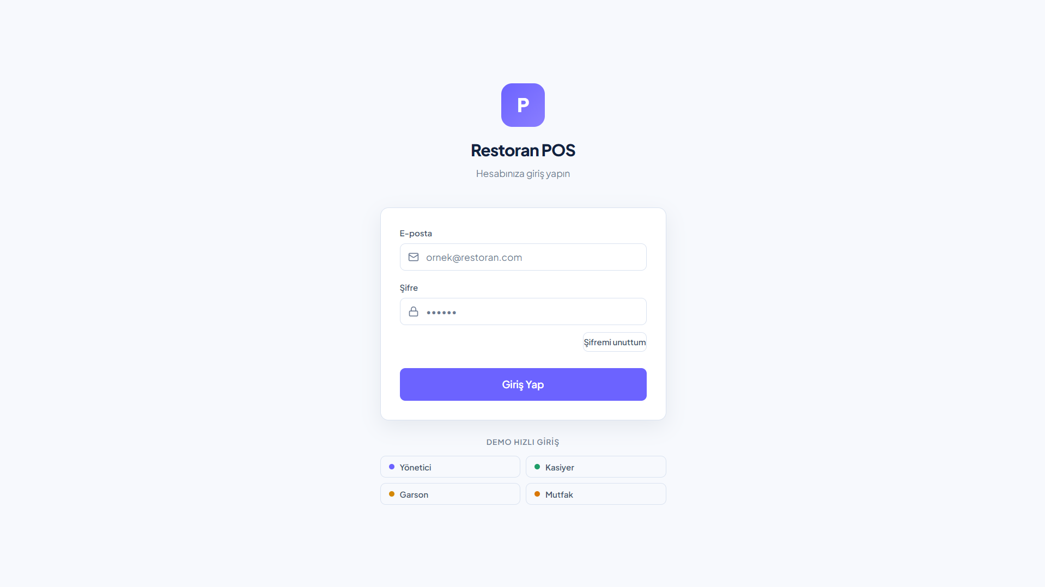
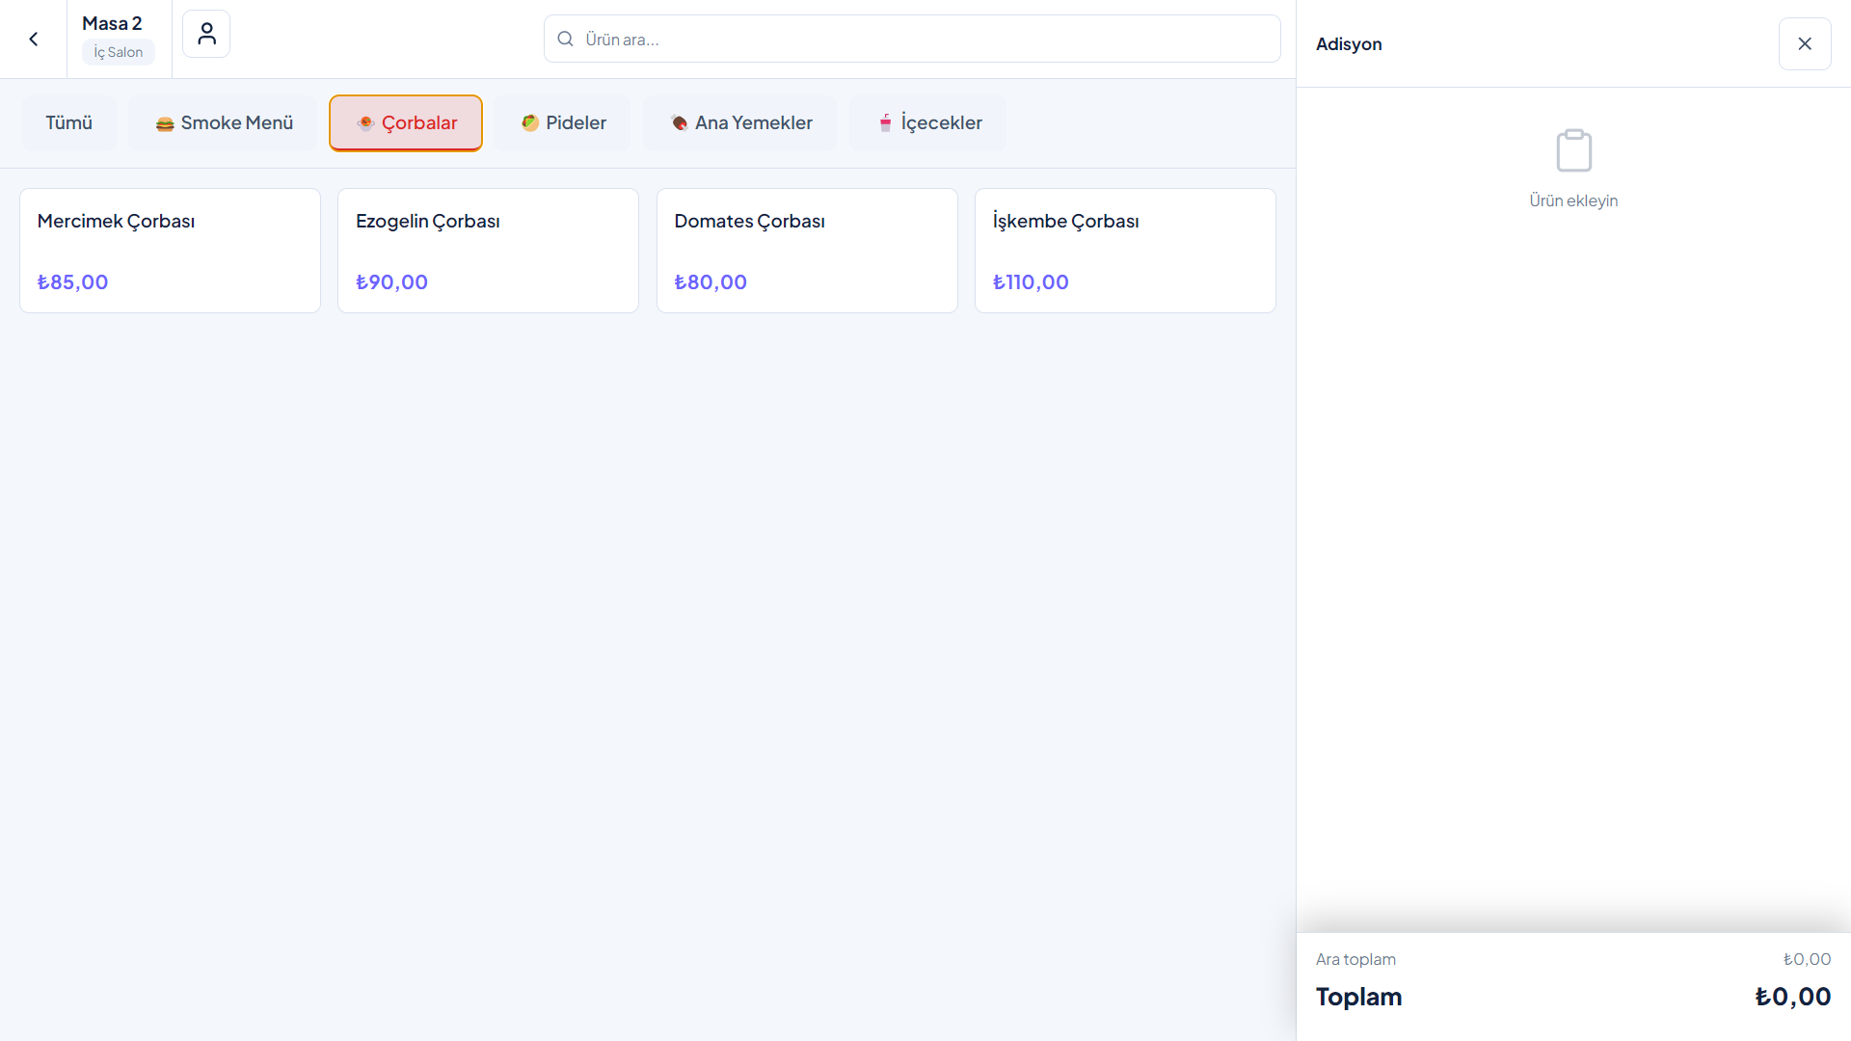
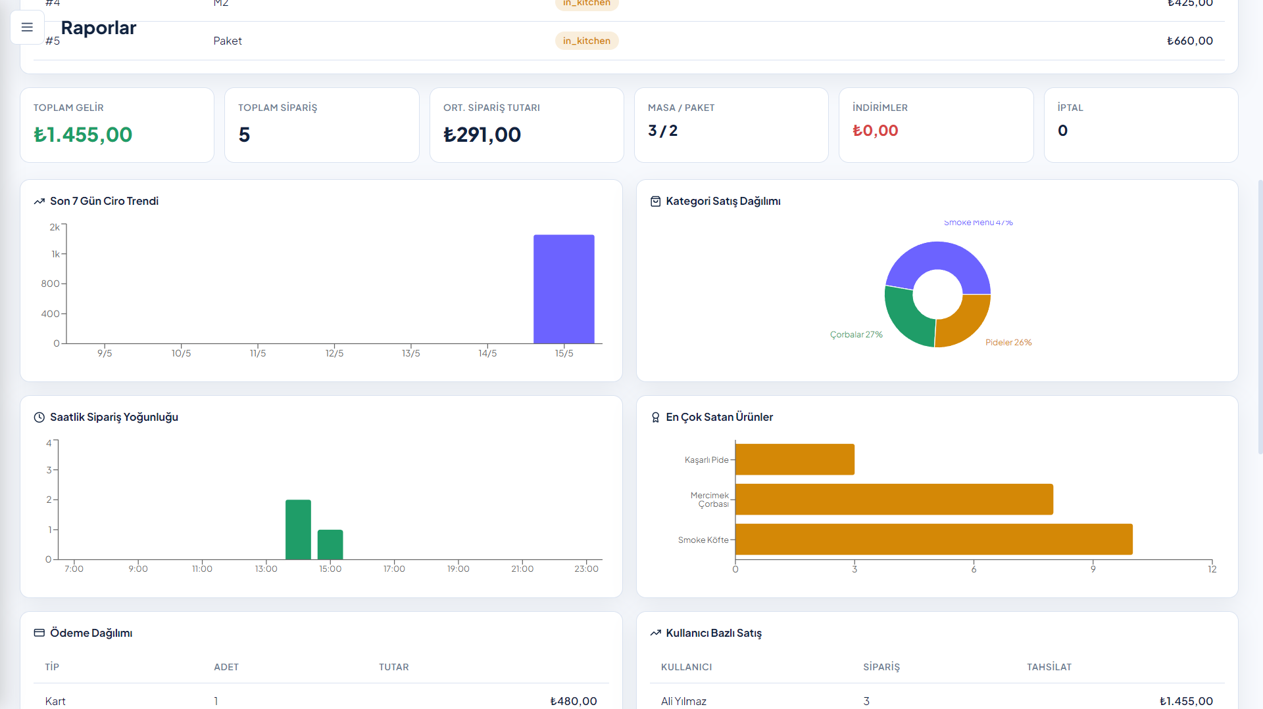
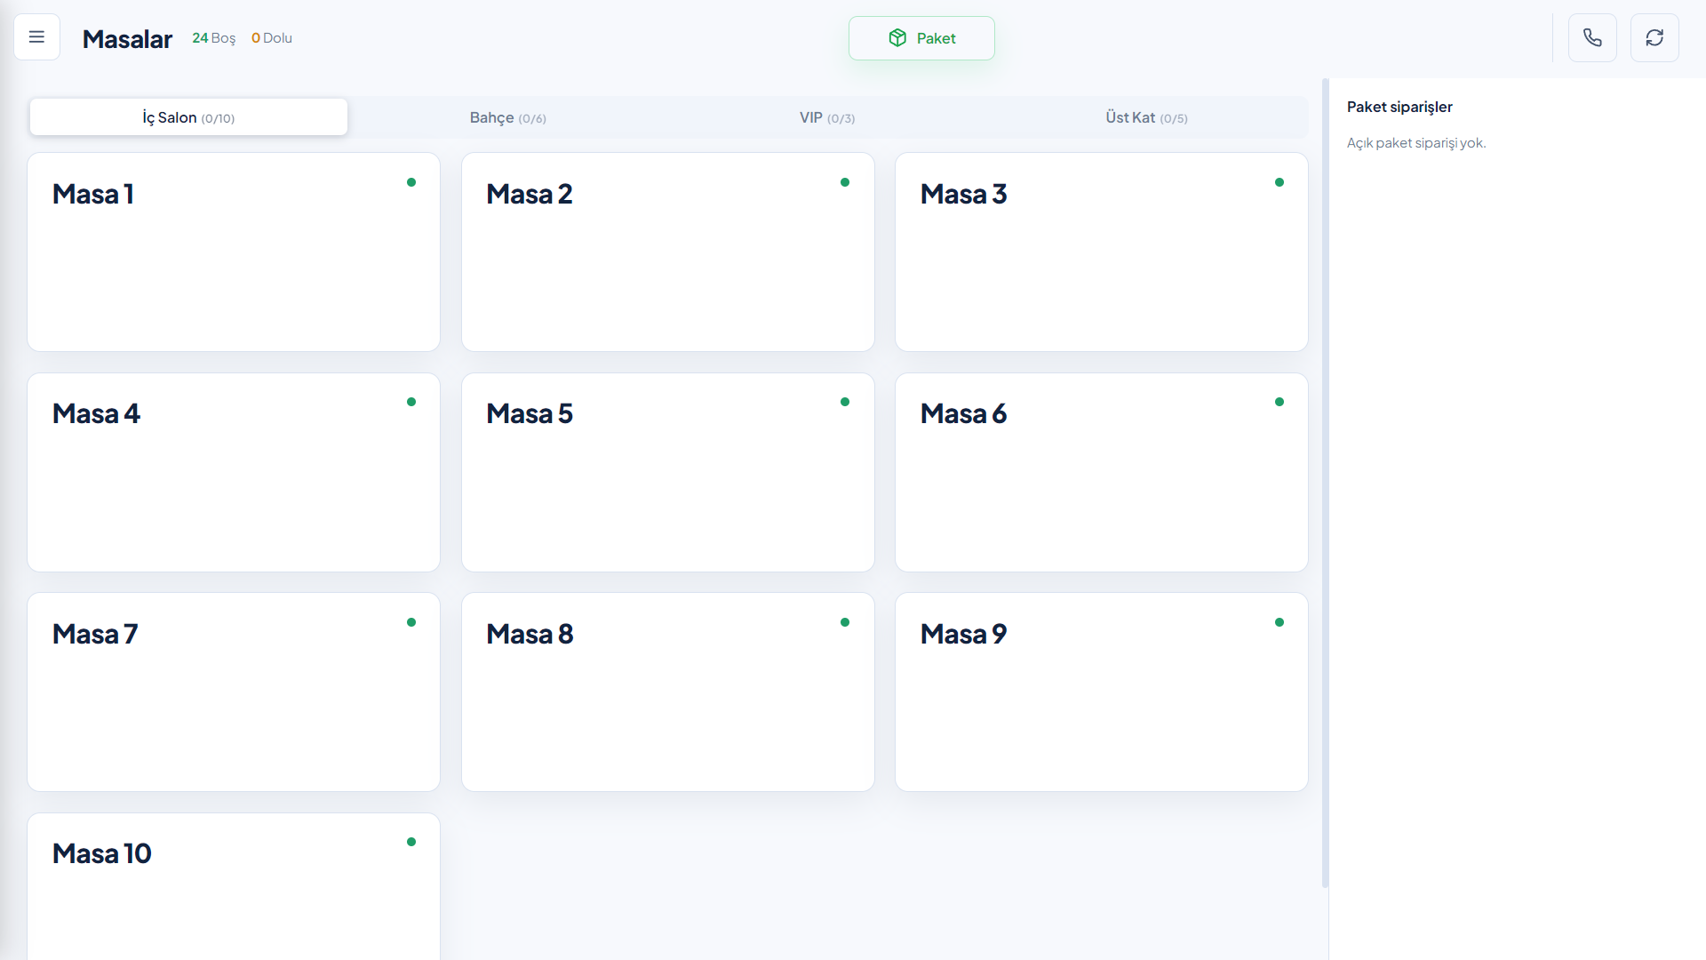
P
RESTORAN POS
Yazılım Gereksinimleri ve Özellik Sunumu
Sürüm 1.1.0 · Mayıs 2026
İlhan AVCİ | 220357008
Atatürk Üniversitesi İktisadi ve İdari Bilimler Fakültesi Yönetim Bilişim Sistemleri Bölümü
Bitirme Projesi

Slide 2
GÜVENLİK
Giriş Ekranı
Rol Bazlı Kimlik Doğrulama
4 farklı kullanıcı rolü (Yönetici, Kasiyer, Garson, Mutfak)
JWT tabanlı oturum yönetimi (1 saat access token)
Demo hızlı giriş butonları ile tek tıkla erişim
Şifre politikası: min 8 karakter + büyük harf + rakam
Zorunlu şifre değiştirme akışı (admin reset sonrası)
'Şifremi Unuttum' sıfırlama talep akışı
🔧 bcrypt cost 10 · JWT · Refresh Token · Rate Limit
2 / 16

Slide 3
OPERASYON
Masa Yönetimi
Görsel Alan ve Doluluk Takibi
4 bölge (İç Salon, Bahçe, VIP, Üst Kat), 24 masa
Renk skalası ile anlık doluluk durumu
Masalar arası sipariş transferi
Masa kapasitesi ve alan yönetimi
Socket.io ile anlık durum güncellemeleri
Yoğun saatlerde hızlı masa seçimi optimizasyonu
🔧 Gerçek zamanlı senkronizasyon — Socket.io
3 / 16

Slide 4
OPERASYON
Sipariş Akışı
Hızlı Kategori → Ürün → Sepet Süreci
Sol: Kategori listesi | Orta: Ürünler | Sağ: Sepet
Her ürün için modifier desteği (acılı, az pişmiş vb.)
Kalem bazlı özel not girişi
'Mutfağa Gönder' → Socket.io ile anlık mutfak güncellemesi
Sipariş düzenleme (adet, not, silme)
Yazıcı routing: her kategori farklı yazıcıya yönlendirilebilir
🔧 Sipariş → Mutfak gecikmesi: p95 < 100 ms
4 / 16

Slide 5
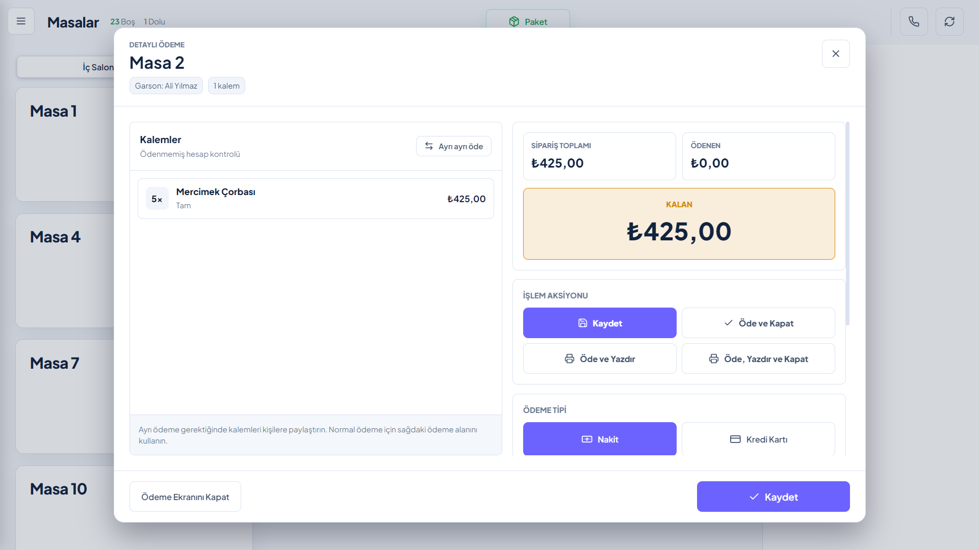
OPERASYON
Ödeme Ekranı
Çoklu Ödeme Tipi ve Hızlı İşlem
Nakit / Kart / Karışık ödeme desteği
Hızlı tutar butonları: 50 / 100 / 200 / 500 TL
Para üstü otomatik hesaplaması
İndirim uygulama (tutar veya yüzde)
Ödeme tamamlanınca masa otomatik boşa düşer
Kasa fişi ESC/POS PC857 ile otomatik basılır
🔧 Ödeme → fiş: tam atomic transaction
5 / 16

Slide 6
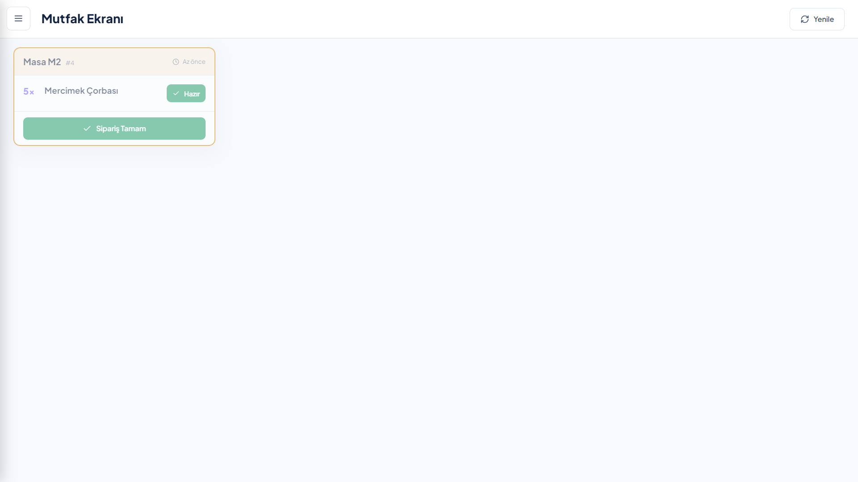
GERÇEK ZAMANLI
Mutfak Ekranı
Anlık Sipariş Takip ve Yaş Uyarıları
Aktif siparişler kart formatında listelenir
Yaş renk kodları: ⚪ 0-10 dk → 🟡 10-20 dk → 🔴 20+ dk
Kalem bazlı 'Hazırlandı' işaretleme
Socket.io: yeni sipariş → ekran anında güncellenir (yenileme yok)
Mutfak personeline özel sadeleştirilmiş arayüz
Sesli bildirim (yeni sipariş geldiğinde)
🔧 Polling yok — saf Socket.io real-time
6 / 16

Slide 7
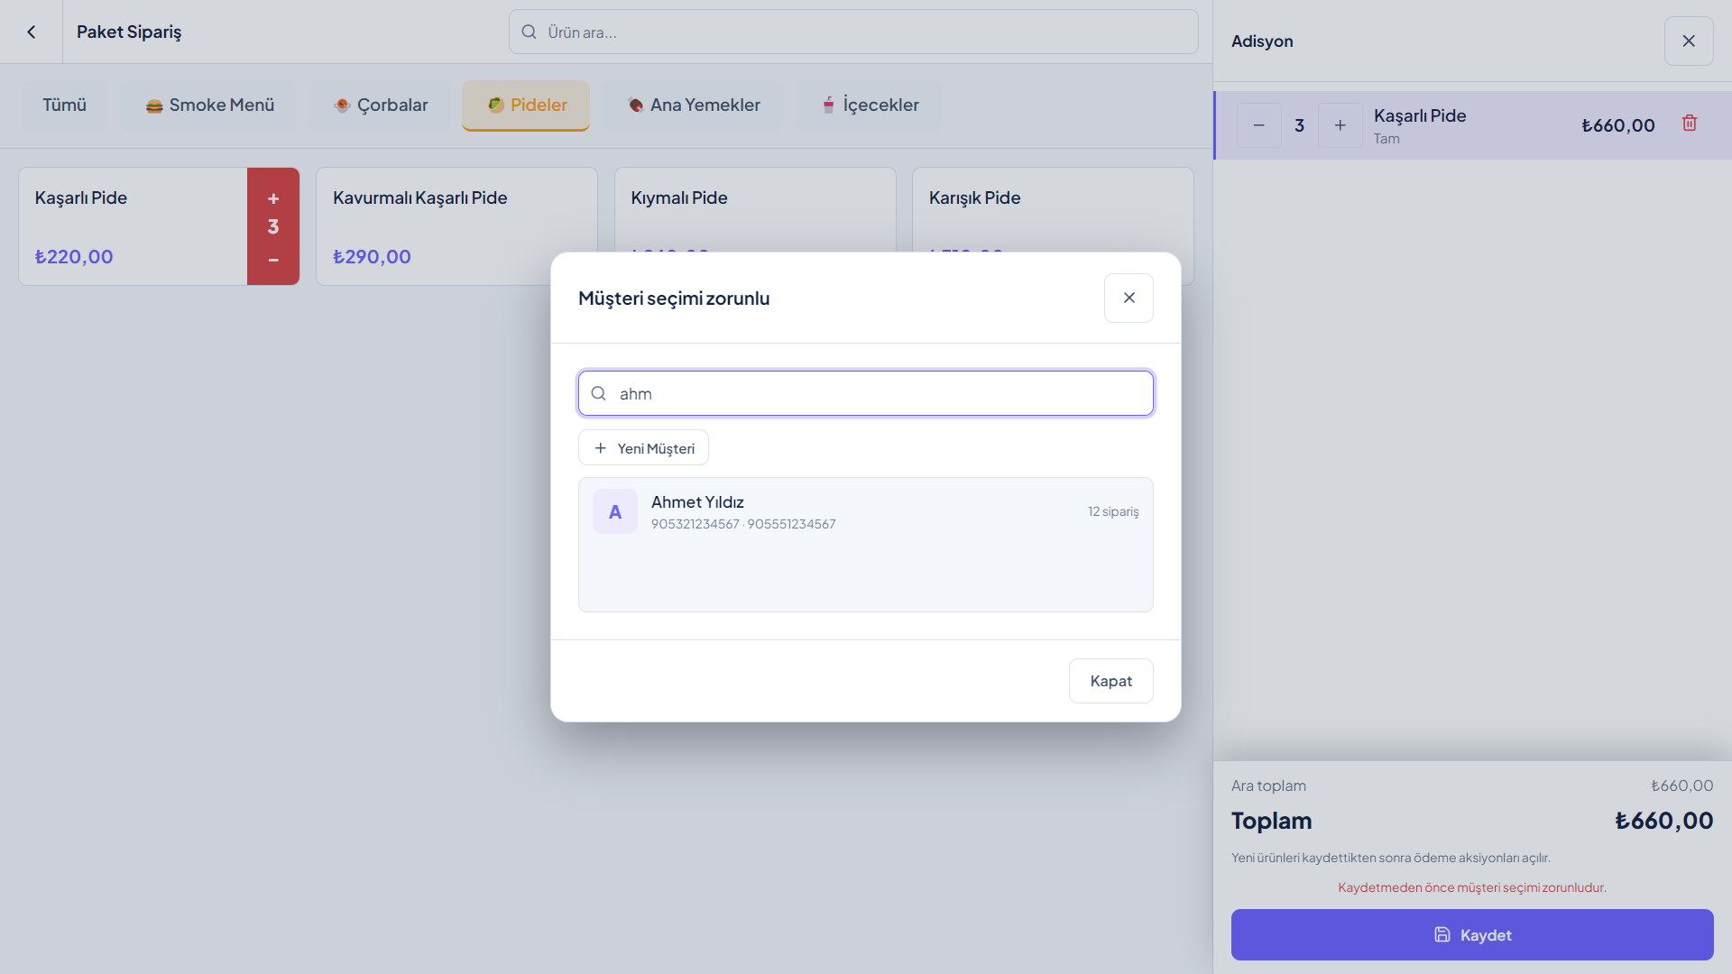
DONANIM ENT.
Paket Sipariş + CallerID
Otomatik Müşteri Tanıma
CallerID HID cihaz veya PowerShell pano dinleme
Kayıtlı müşteri arıyorsa adı ve adresi otomatik açılır
Yeni müşteri için hızlı kayıt formu
Çoklu teslimat adresi seçimi
Ödeme tipi seçimi zorunlu (nakit/kart — raporlar için)
Mutfak fişi otomatik basılır
🔧 CallerID: C# .NET 8 self-contained binary
7 / 16

Slide 8
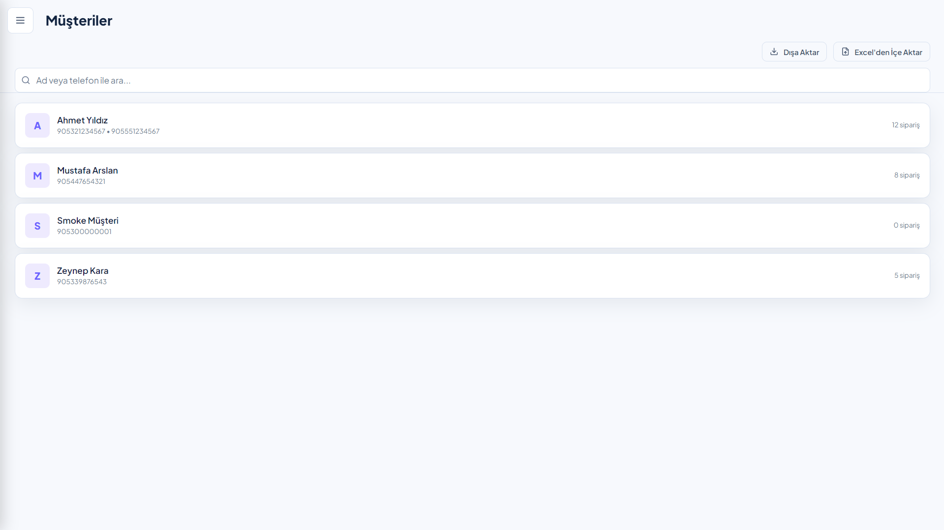
CRM
Müşteri Yönetimi
360° Müşteri Profili
Sayfalama: 50 kayıt/sayfa, 'Daha Fazla Yükle'
Arama: ad, soyad, telefon (normalize edilmiş)
360° profil: toplam harcama, sipariş sayısı, son ziyaret
En çok sipariş ettiği 3 ürün
Çoklu telefon ve adres yönetimi
Excel / CSV toplu import-export
🔧 Telefon normalize: E.164 benzeri dedupe
8 / 16

Slide 9
ANALİTİK
Raporlar ve Analizler
4 İnteraktif Grafik + X/Z Dönem Kapatma
📈 Saatlik satış dağılımı (line chart)
🥧 Kategori dağılımı (pie chart)
🍩 Ödeme tipi oranı / nakit vs kart (donut)
📊 En çok satan ürünler top-10 (bar chart)
X Raporu (ara) / Z Raporu (gün sonu kapatma)
Excel ve PDF dışa aktarma
🔧 Recharts + X/Z period close (kapalı döneme iade yasağı)
9 / 16

Slide 10
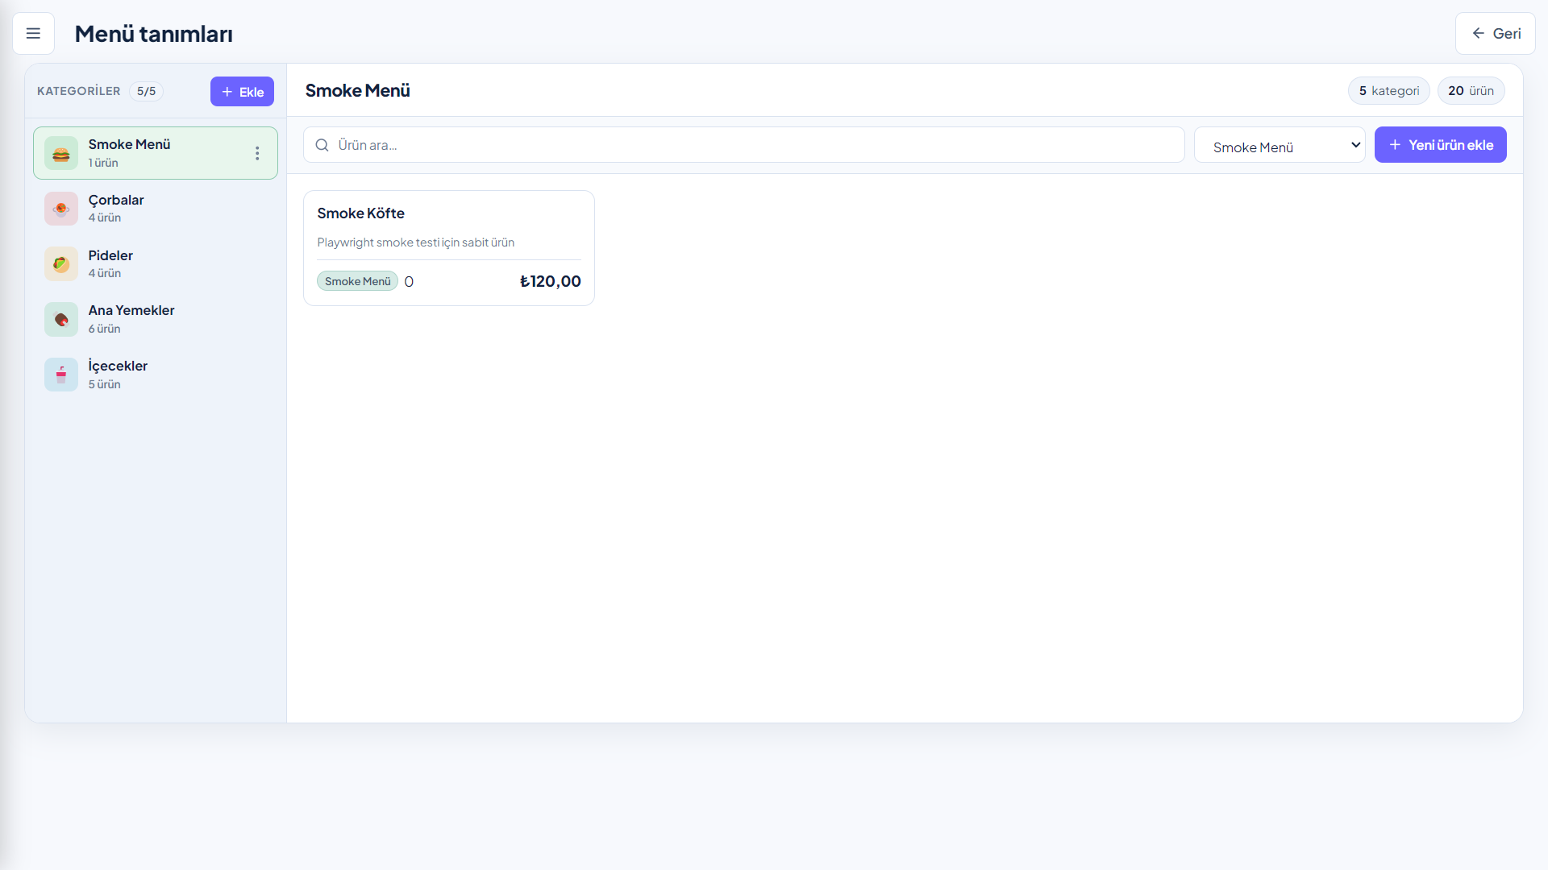
YÖNETİM
Menü Tanımları
Esnek Kategori ve Ürün Yönetimi
Sol panel: kategoriler | Sağ panel: ürünler
Kategori: ikon, renk, yazıcı hedefi seçimi
Ürün: resim, modifier grupları, kombo menü
Akıllı silme: geçmiş kayıt varsa soft-delete, yoksa hard-delete
Kategori bazlı printer routing (mutfak / bar / kasa)
Sıralama (drag-and-drop benzeri sort_order)
🔧 Hybrid delete: veri bütünlüğü korunur
10 / 16

Slide 11
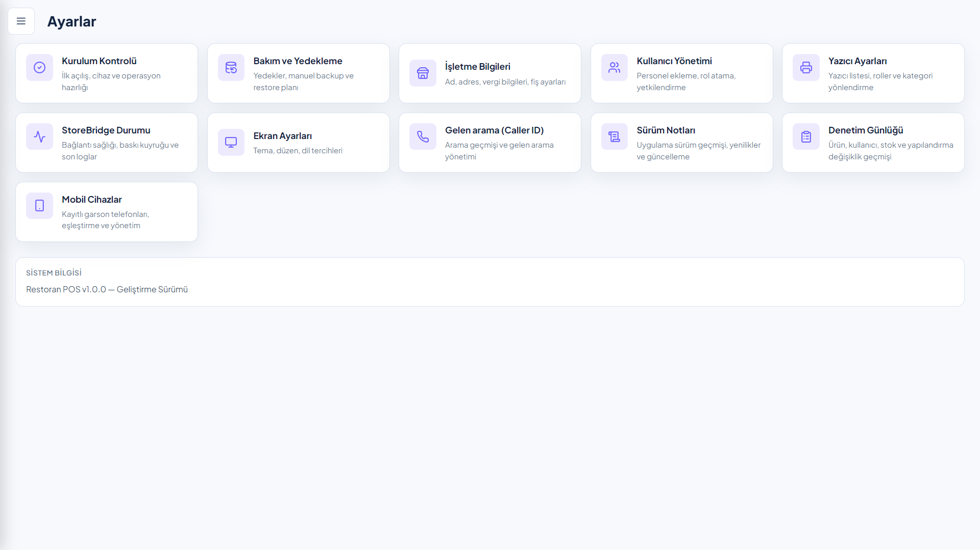
SİSTEM
Ayarlar Merkezi
Tek Ekranda Tüm Yapılandırma
İşletme bilgileri (ad, telefon, adres, vergi no)
Kullanıcı yönetimi: ekle, rol değiştir, şifre sıfırla
Yazıcı tanımları ve IP/USB yapılandırması
Store Bridge durumu ve log görüntüleme
Sürüm notları ve güncelleme kontrolü
Cihaz eşleştirme (QR kod ile mobil pairing)
🔧 electron-updater ile otomatik güncelleme
11 / 16

Slide 12
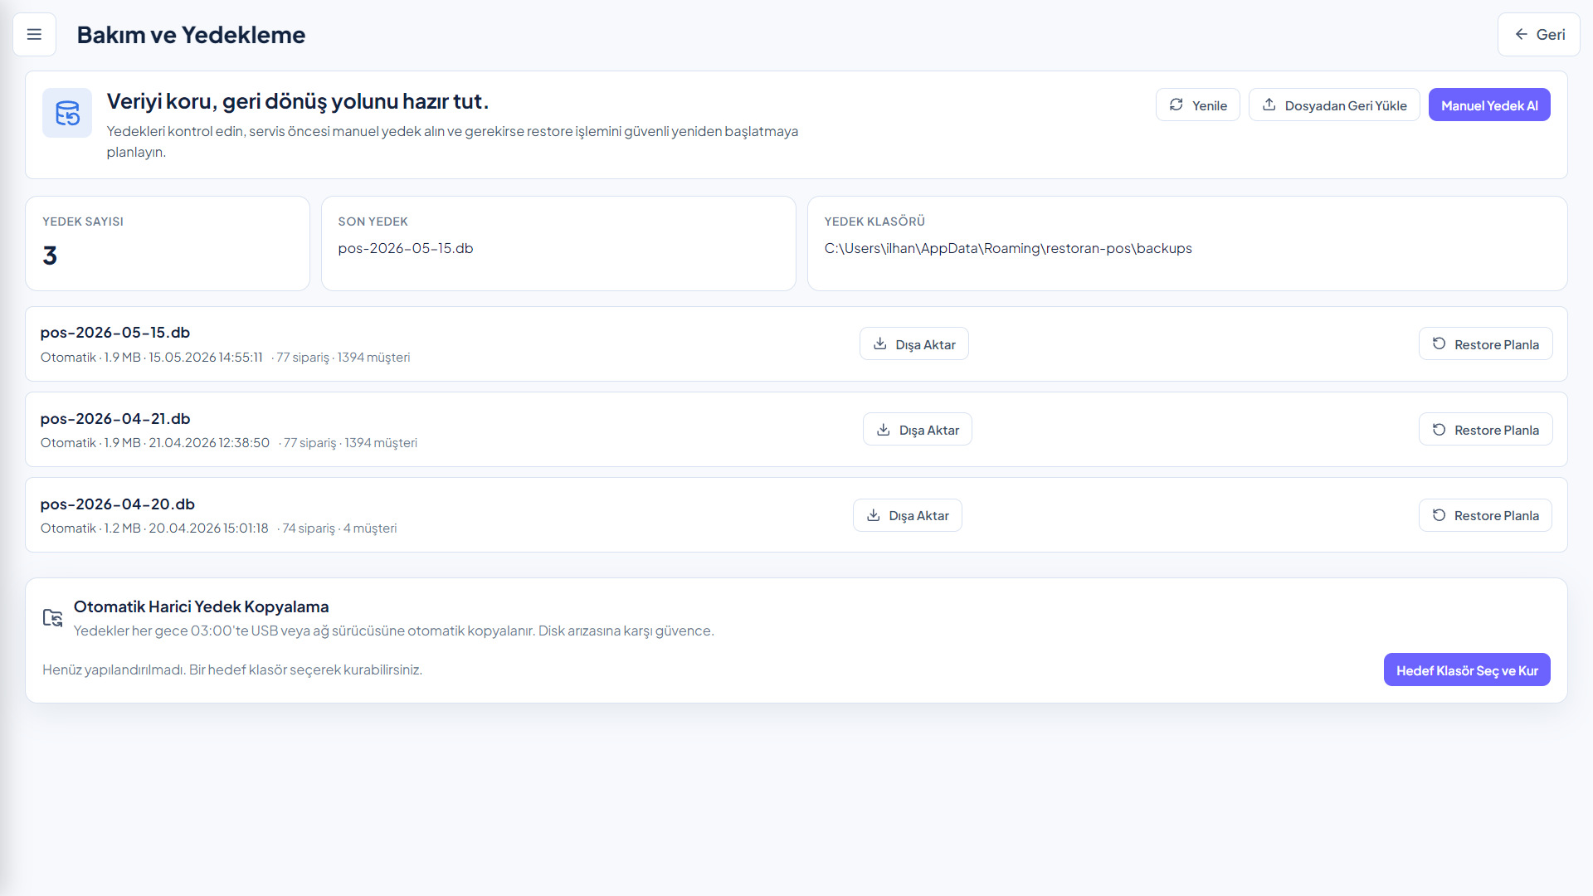
VERİ GÜVENLİĞİ
Yedekleme ve Geri Yükleme
SHA-256 Doğrulamalı Güvenli Yedek
Otomatik yedek: gece 02:00 (cron)
İçerik: pos.db + uploads + pos-config.json
meta.json: rowCounts, sha256, integrityCheck, appVersion
30 gün otomatik rotasyon
Geri yükleme: 2 adımlı modal + SHA-256 bütünlük kontrolü
Başarısızsa otomatik safety revert
🔧 RPO: 24 saat · RTO: 15 dakika
12 / 16

Slide 13
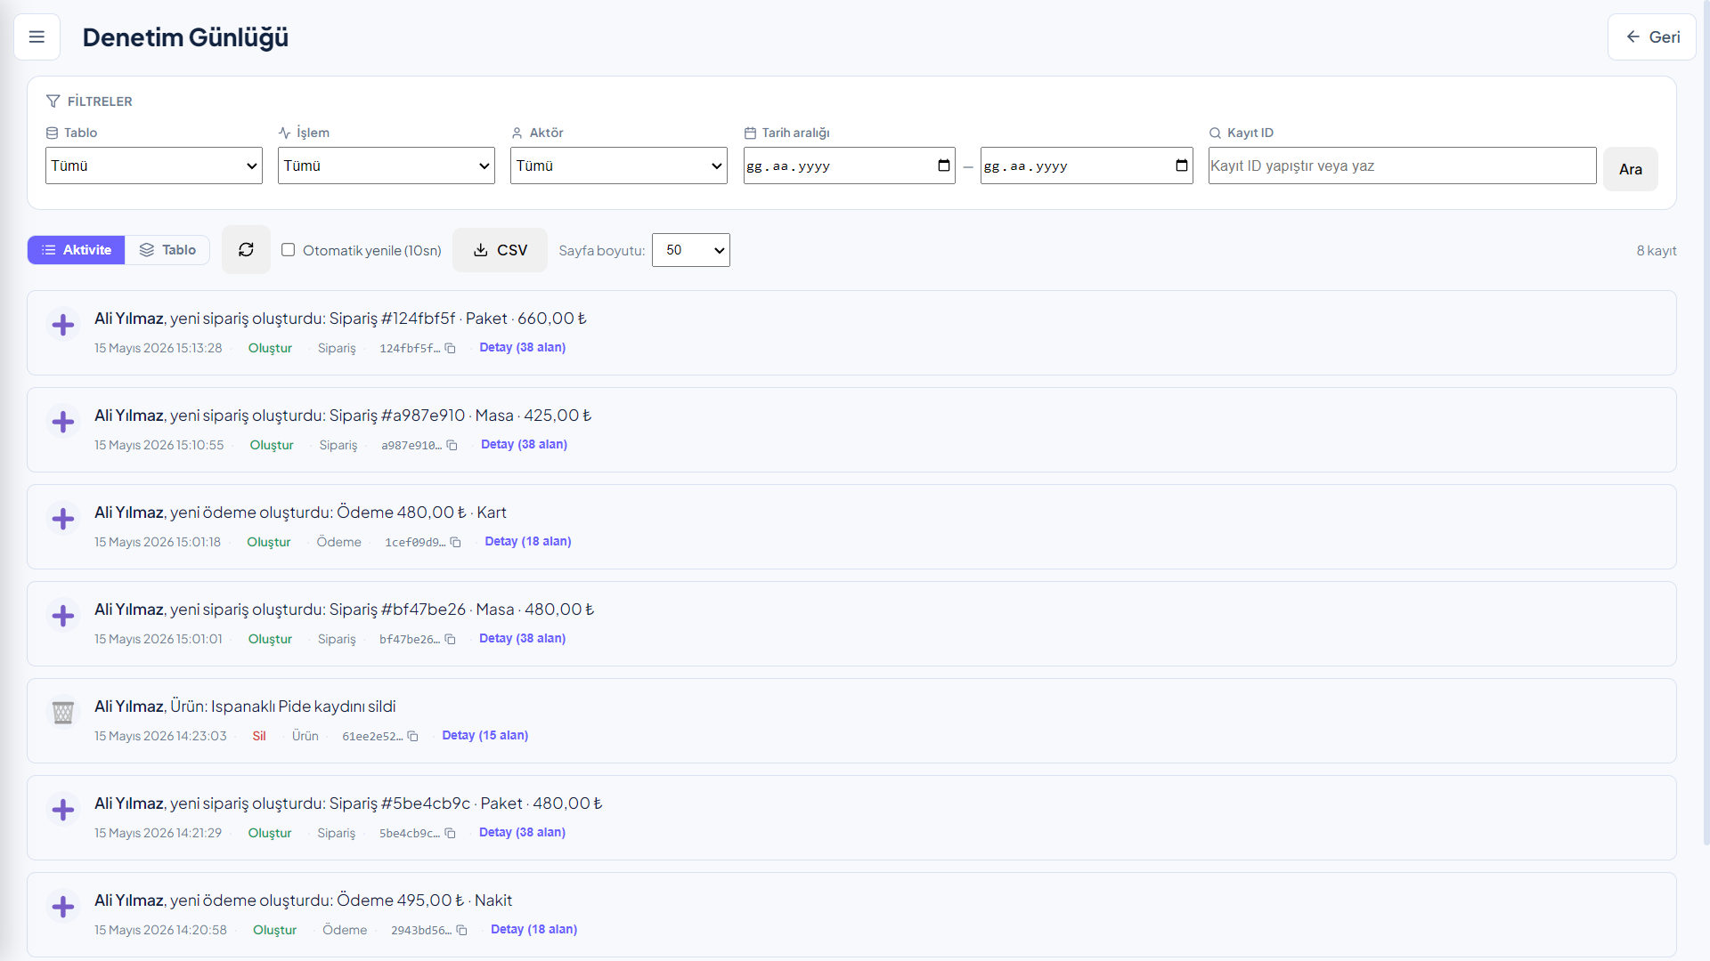
DENETİM
Denetim Kayıtları
Kim, Ne, Ne Zaman — Tam İzlenebilirlik
Tüm önemli değişiklikler entity_mutations tablosunda saklanır
Before / After JSON karşılaştırma görünümü
Filtreler: tablo, işlem tipi, tarih, kullanıcı
Ürün, sipariş, ödeme, iade, müşteri, kullanıcı kayıtları
Immutable append-only (kayıt silinemez, değiştirilemez)
Mali denetim ve sorumluluk takibi için kritik
🔧 Audit trail: OWASP A09 — Security Logging uyumu
13 / 16

Slide 14
Teknoloji Yığını
Modern, test güdümlü ve güvenli bir yazılım mimarisi
Frontend
Backend
Veri & Depolama
Masaüstü & Paket
Gözlemlenebilirlik
Test & Kalite
React 18 + Vite 5
Node.js 20 + Express 4
better-sqlite3 (WAL)
Electron 34
Pino NDJSON logging
Vitest + Supertest
React Router 6 (HashRouter)
Socket.io 4
13 migration (forward-only)
electron-builder 24
Sentry + redact
Playwright E2E
Recharts
Zod validation
Dual-write _cents
electron-updater
X-Request-Id corr.
GitHub Actions CI
Tailwind CSS
jsonwebtoken + bcryptjs
Snapshot kolonları
C# .NET 8 CallerID
Crash reporter
ESLint 0 warning
14 / 16

Slide 15
Kalite Metrikleri ve Proje Kapsamı
452 otomatik test · 0 lint uyarı · 9.3/10 genel kalite skoru
452
0
13
9.3/10
30+
60+
Otomatik Test
Lint Uyarı
Migration
Kalite Skoru
Tablo
API Endpoint
Geliştirme Yol Haritası
Sprint 1-3: Güvenlik, Yazıcı, UX Temelleri
D-1...D-5: CI, Sertleştirme, Decomposition
Sprint 4-6: Yeni Özellikler + Real-Time
DB-1...DB-4: Migration, Audit Trail, Para, Snapshot
Sprint 7-8: Test Kapsamı + Prod Hardening
C-1, C-2: Cloud Desteği + Refresh Token
Sprint 9-10: Feature Completion + Audit
M-1.1, M-1.2: Mobil Endpoint + Cihaz Pairing
Sprint 11-12: Backup/Restore + Repo Temizlik
FAZ 0 (0.1-0.9): Tüm Güvenlik Önlemleri
15 / 16

Slide 16
Teşekkürler
İlhan AVCİ · 220357008
Atatürk Üniversitesi · İktisadi ve İdari Bilimler Fakültesi Yönetim Bilişim Sistemleri Bölümü · Bitirme Projesi · Mayıs 2026
📦 Uygulama:
github.com/ilhanavc/restoran-pos/releases/tag/v1.1.0-graduation
🐙 Kaynak Kod:
github.com/ilhanavc/restoran-pos
📧 İletişim:
ilhanavci499@gmail.com
16 / 16

